Slide 1
EOL_JAC组开发方案

Slide 2
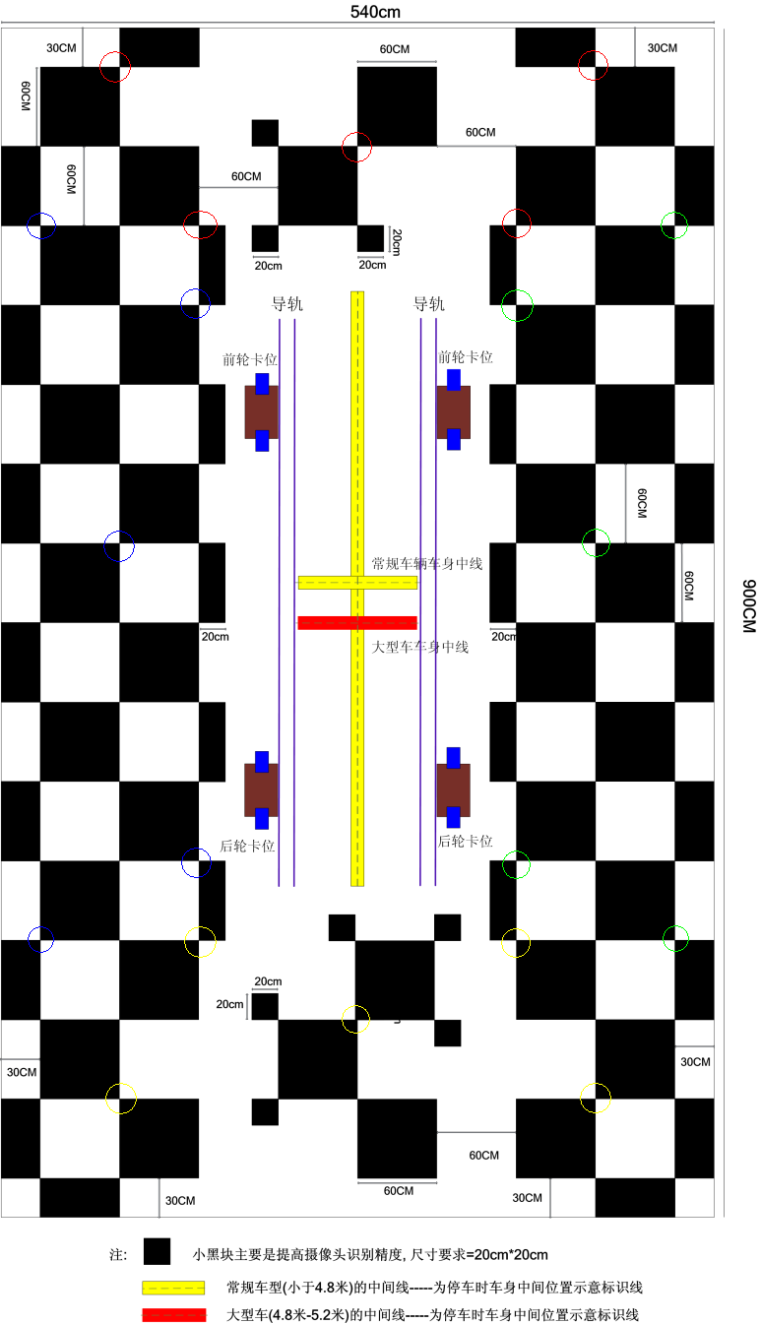
JAC标定板

Slide 3
JAC标定板参数
变量名称 | 变量值 | 变量意义
BOARD_VEH_FLBOARD2CENTRALAXIS | 1000 | 左侧板到车辆纵向中轴的距离
BOARD_VEH_FBOARD2FWHEEL | 1240 | 前侧板到车辆前轮的距离
LR_BOARD_NUM | 1 | 左右侧棋盘格数目
STATION_HEIGHT | 9000 | 停车工位长度
STATION_WIDTH | 5400 | 停车工位宽度

Slide 4
检测方案
常规车型（小于4.8米）
前方可以看作三块棋盘格，中间用2X2数组存放，两侧用3X3数组存放
后方可以看作三块棋盘格，中间用3X3数组存放，两侧用4X3数组存放
左侧看成一整块棋盘格，用3X15数组存放
右侧看成一整块棋盘格，用3X15数组存放
大型车型（4.8米-5.2米）
前方可以看作三块棋盘格，中间用2X2数组存放，两侧用4X3数组存放
后方可以看作三块棋盘格，中间用3X3数组存放，两侧用5X3数组存放
左侧看成一整块棋盘格，用3X15数组存放
右侧看成一整块棋盘格，用3X15数组存放

Slide 5
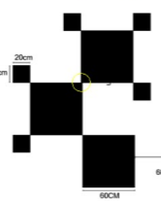
检测方案
对于前方和后方棋盘格的检测：先检测中间的特殊棋盘格，用四边形掩膜覆盖，再检测左右两块棋盘格，根据参考点判断棋盘格位置
由于棋盘格结构的特殊性，组成四边形掩膜的四个顶点不再是数组的四个最大/最小行列对应的角点，而是要根据实际有效角点的位置做判断
筛选多余的方格，根据每块棋盘格的模式做筛选，例如后方中间的棋盘格，用3X3的数组存放角点，第一行、第一列和最后一行、最后一列对应的位置无角点，相应位置零，若在该位置上检测到角点，则删除和该角点相关的所有邻接方格信息，对应flag位也置为0

Slide 6
检测方案
对于前方和后方中间的特殊棋盘格，若检测出多余角点，删除那些邻接方格个数不为4并且其任意一个邻接方格的邻接方格个数不为4的方格
左侧棋盘格若某一块方格的邻接方格个数为1，则该方格只能是0号-2号角点相连的情况，且邻接的那块方格在0号和3号角点上有邻接方格；右侧棋盘格若某一块方格的邻接方格个数为1，则该方格只能是1号-3号角点相连的情况，且邻接的那块方格在1号和2号角点上有邻接方格
Pattern checking规则修改，由原来的检测到至少一行和一列角点则该棋盘格有效变为检测到一定数目的角点则该棋盘格有效

Slide 7
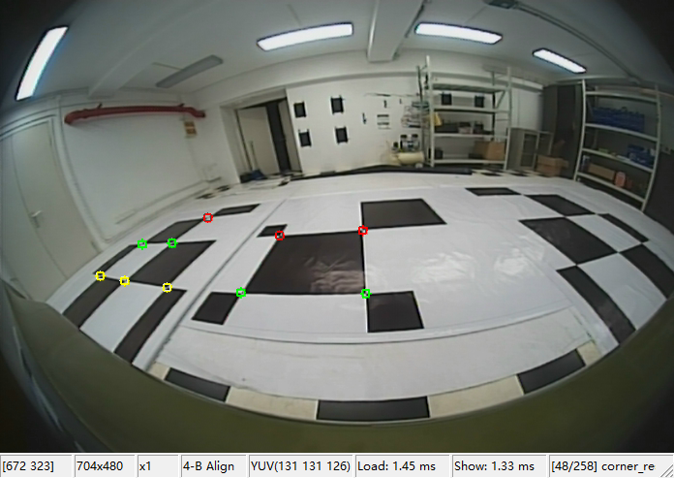
实验效果

Slide 8
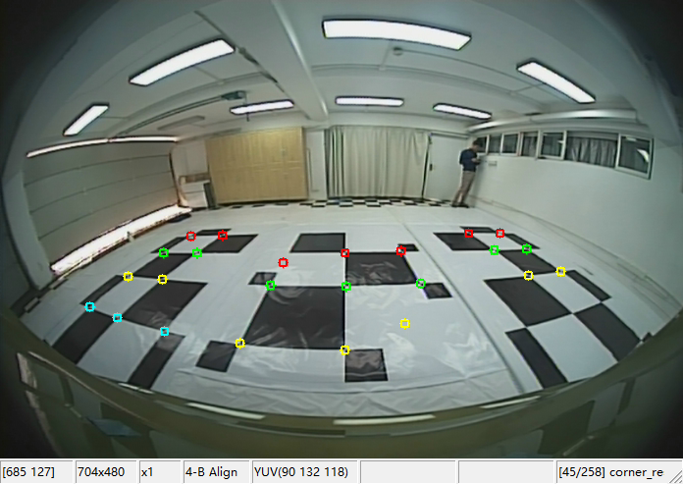
实验效果

Slide 9
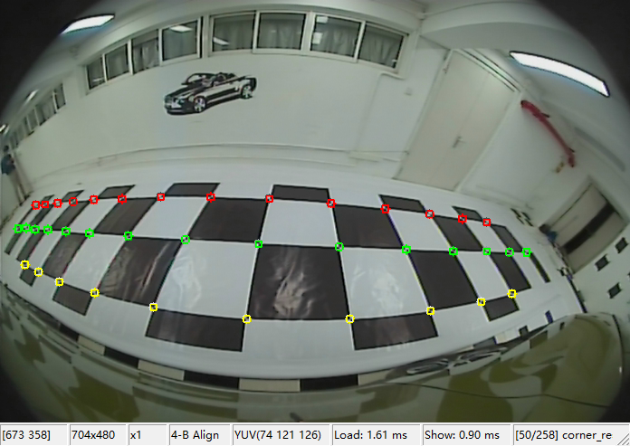
实验效果

Slide 10
Week Work Summary
序号 | 工作内容 | Dead line | KPI | Deliverables
1 | EOL_JAC | 2017/6/30 | TPR >= 95%, FPR <= 5%, OPR <= 5% | Design Report &Test Report & Code
2 | EOL_2.0 Release | 2017/5/30 |  | Formal Code
3 | Vehicle Motion Model Calibration | 2017/4/30 |  | Design Report & Test Report & Code
4 | Line-based Calibration | 2017/6/30 | RMSE < 3 pixel, PASS > 95% | Design Report & Test Report & Code

Slide 11
EOL2.0 Work Arrangement(2017/4/17)
4.17-4.21
4.24-4.28
5.2-5.5
L. WANG
完成角点检测及可行性验证
EOL_JAC
EOL_2.0_Release
S. YAN
EOL2.1
EOL2.2
EOL2.3
Motion Model
S. YAN
可运行版本
Line Pattern
S. YAN
可运行版本

Slide 12
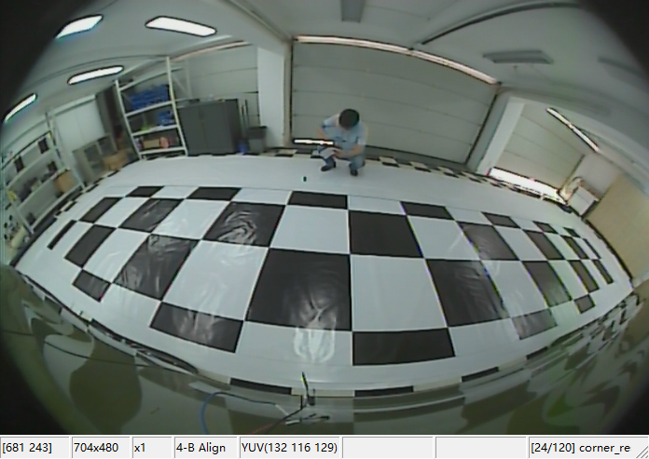
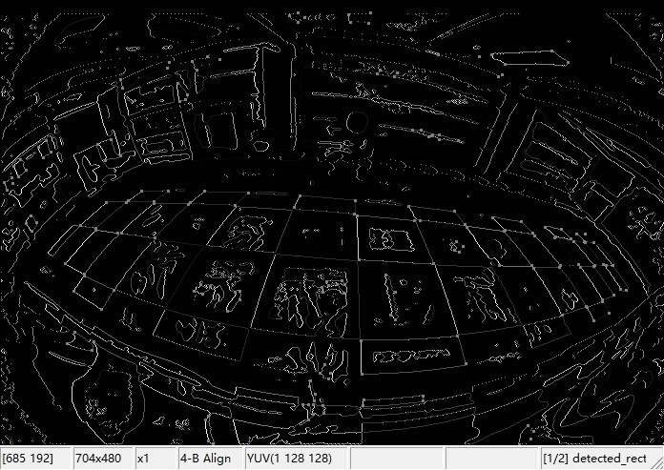
检测存在的问题
右侧棋盘格反光严重，导致很多方格拟合成非四边形检测不到

Slide 13
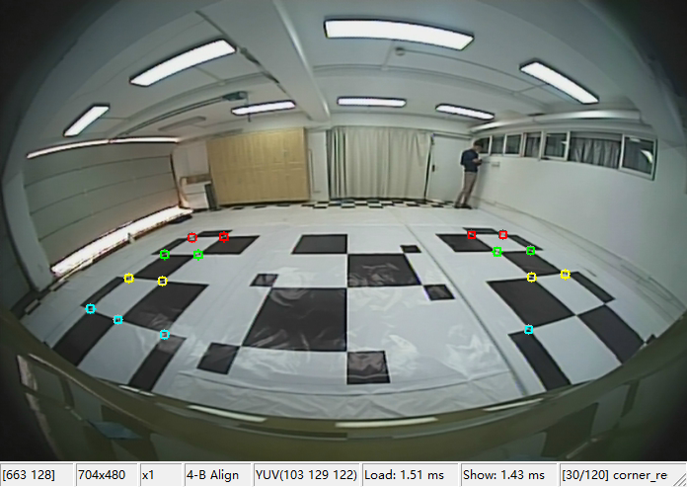
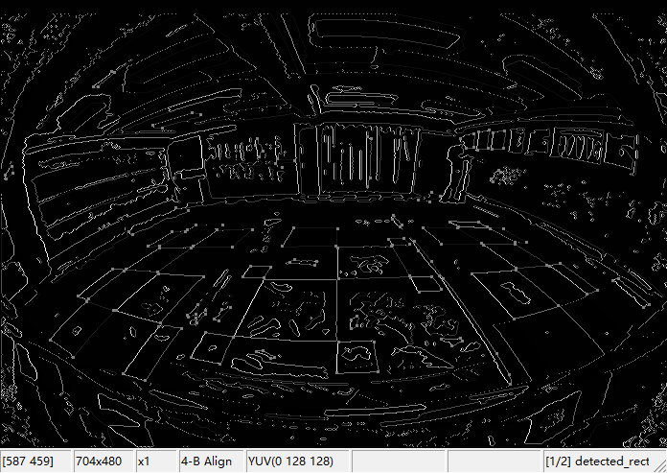
检测存在的问题
后方中间的棋盘格因反光导致的漏检

Slide 14
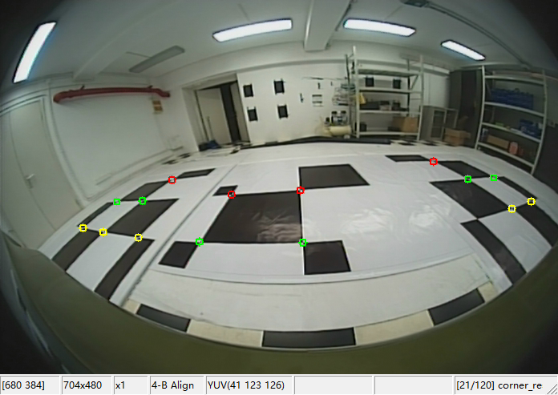
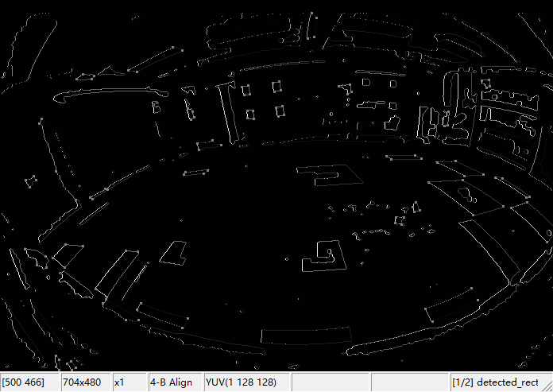
检测存在的问题
膨胀运算没有使黑色方格分离出来

Slide 15
总结
右侧棋盘格在任何情况下都检测不到，因为反光导致很多方格拟合成非四边形从而检测不到，检测到的角点数目小于要求的最小角点数目
用数组结构保存特殊结构的棋盘格角点，若某一个角点未检测到，则其他检测到的角点可能保存在数组中错误的位置上，筛选时会误删除正确的角点
左右两侧的棋盘格在前后镜头视角下被车身截断，截断处的方格在做膨胀运算时不能与车身边界分离无法拟合成四边形导致漏检角点

Slide 16
JAC角点写入逻辑
1.找到的第一个方格的位置定义为0行0 列
2.（左边以最右边角点（第三行）为基准），判断和第一个方格的相对关系
3.其他方格都以此相对关系为基准，按照顺序写入角点
（有bug的地方：基准角点没有识别出来，误把上面一行的角点当作基准，造成错误）

